Slide 1

< SIIF >

Slide 2

Sistema de Información de Inventarios Farmacéuticos
Sistema de información local para la farmacia Única del Norte E.U., realizado para facilitar el proceso de inventario mediante el seguimiento oportuno a los productos y retroalimentación de información a cada uno de cada proceso.
Logotipo
Notes:
En el nombre del proyecto coloque las siglas (por ejemplo, SISTEMA DE INFORMACION DE INVENTARIO DE AUTOS - SIIA).
En la breve contextualización, construya un breve párrafo el cual le de la idea general del proyecto al jurado.

Slide 3
Tabla de contenido
II trimestre, por mejorar
1. técnicas de levantamiento de información
2. En el proyecto se evidencian la elaboración del BPMN (Negocio Actual)
3. En el proyecto se evidencian los requerimientos funcionales y no funcionales usando el estándar IEEE830 o historias de usuario Scrum.
4.Inventario de los recursos IT Existentes
III trimestre
1.Diagrama de Clases
2.Proptotipos Mockups
3.MER
4.Diagrama de Distribución
Logotipo
Notes:
Construyan la tabla de contenido con hipervínculo a cada diapositiva.

Slide 4
Levantamiento de Información
De acuerdo al proceso de negocio de la Droguería Única del Norte y teniendo en cuenta los métodos de recolección de información y a través de una investigación sobre los procesos que realiza la empresa, optamos por aplicar un proceso interactivo tipo entrevista, la cual consistió en preguntas tipo abiertas en donde se recolecto la gran parte de la información. A parte de esto por falta de tiempo se pudo obtener una documentación en donde se especifica mas a detalle los procesos manejados , con lo cual se realizo un análisis de documentación y se completo la información.
Logotipo
Notes:
En titulo, debe fijar el nombre del entregable, por ejemplo: ALCANCE, AGREGUE TANTAS DIAPOSITIVAS COMO las sea necesario.

Slide 5
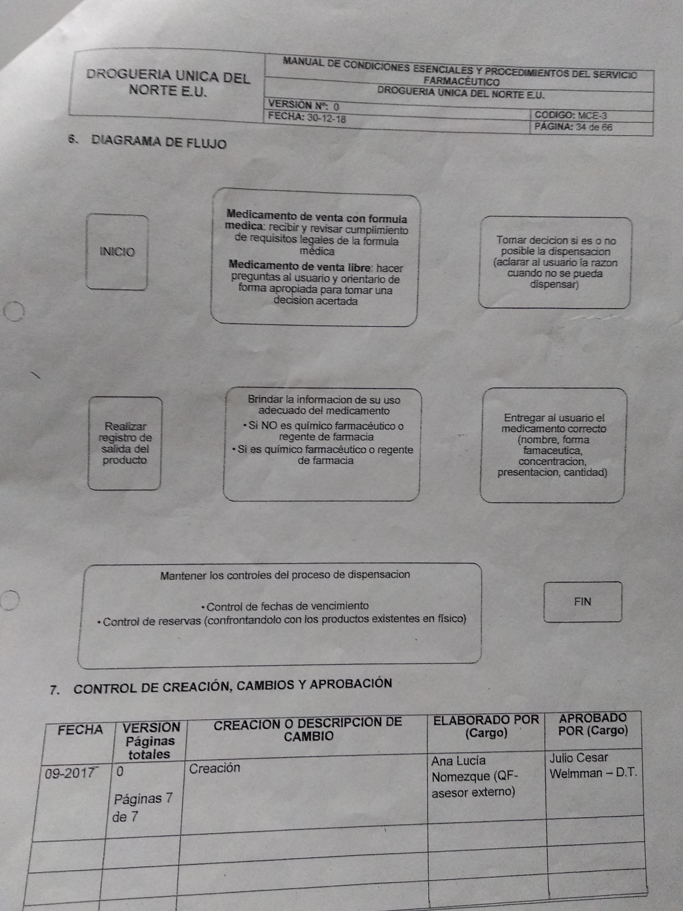
1.Tecnicas de Levantamiento de Información
FICHA TÉCNICA:
Entrevista:
¿Cómo esta organizada la empresa ?
¿Qué procesos maneja la empresa y como los describiría?
¿Qué misión tiene su empresa?
¿Cuál es el personal usado en la empresa que implementa el proceso?
¿Qué tipo de sistema de información se utiliza actualmente?
Análisis de documentación
Logotipo
Notes:
En titulo, debe fijar el nombre del entregable, por ejemplo: ALCANCE, AGREGUE TANTAS DIAPOSITIVAS COMO las sea necesario.

Slide 6
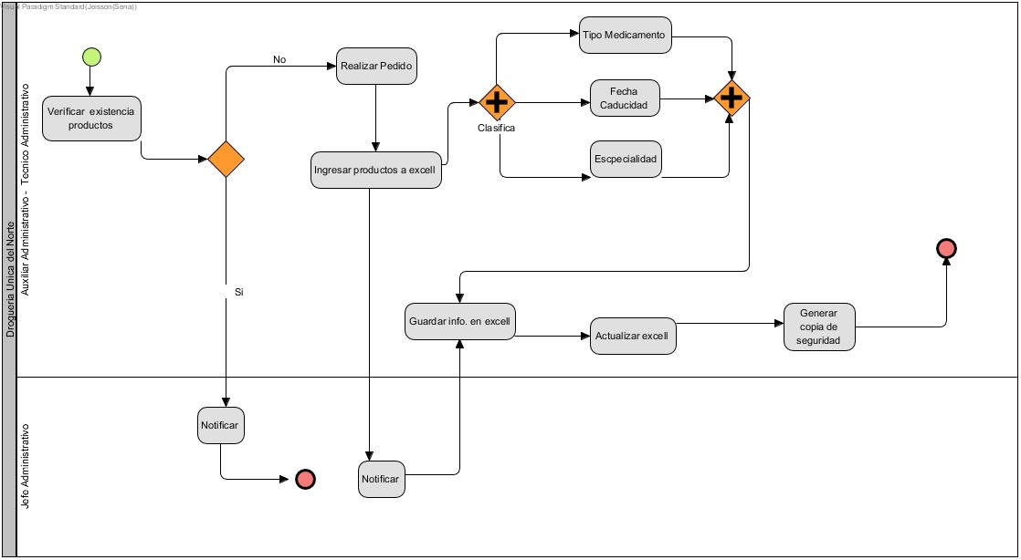
2. En el proyecto se evidencian la elaboración del BPMN (Negocio Actual)
Logotipo
Notes:
En titulo, debe fijar el nombre del entregable, por ejemplo: ALCANCE

Slide 7
3. En el proyecto se evidencian los requerimientos funcionales y no funcionales usando el estándar IEEE830 o historias de usuario Scrum.
Requisitos Funcionales
Requisitos NO Funcionales
Identificación del requerimiento: | RF16
Nombre del Requerimiento: | El sistema deberá permitir al administrador modificar usuarios
Características: | Acción responsable por Jefe Administrativo
Descripción del requerimiento: | El sistema permitirá la administración de los usuarios al Jefe Administrativo para un correcto uso del sistema
Prioridad: Medio
Identificación del requerimiento: | RNF10
Nombre del Requerimiento: | El sistema de información deberá estar en capacidad de permitir en el futuro el desarrollo de nuevas actualizaciones
Características: | Acción responsable por el Sistema
Descripción del requerimiento: | El sistema permitirá una actualización para mejorar su optimización y estructura
Requerimiento no funcional: | RNF01 RNF06
Tipo: Capacidad de ser mantenido
Logotipo
Requisitos Funcionales y No Funcionales
Notes:
En titulo, debe fijar el nombre del entregable, por ejemplo: ALCANCE

Slide 8
Inventario de los recursos IT existentes
Procesador de icore i5.
Memoria RAM de 4GB.
Espacio disponible en el disco duro de 500GB
Sistema operativo Windows 7( 32 bits).

Slide 9
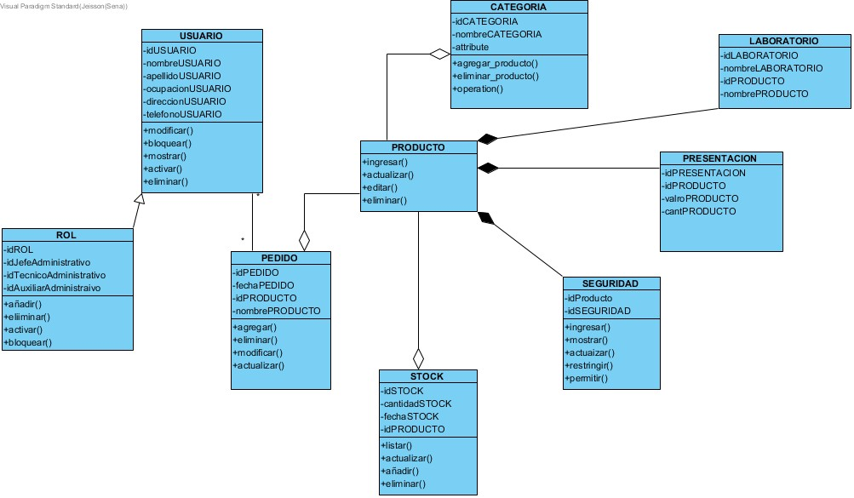
Diagrama de clases
Diagrama de clases
Logotipo
Notes:
En titulo, debe fijar el nombre del entregable, por ejemplo: Diagrama de clases, tenga en cuenta de reemplazar los textos guía (Inserte acá…, hipervínculo…., logotipo… por el contenido correspondiente).

Slide 10
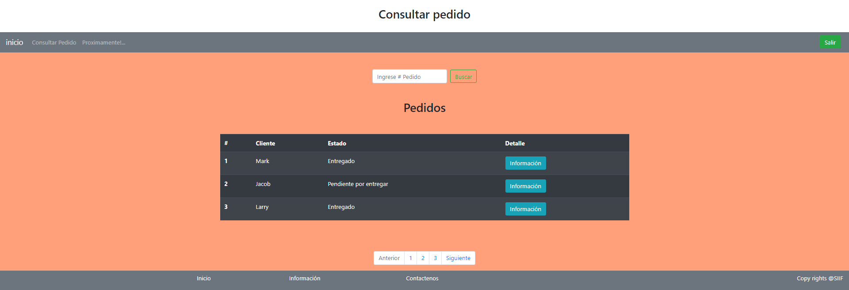
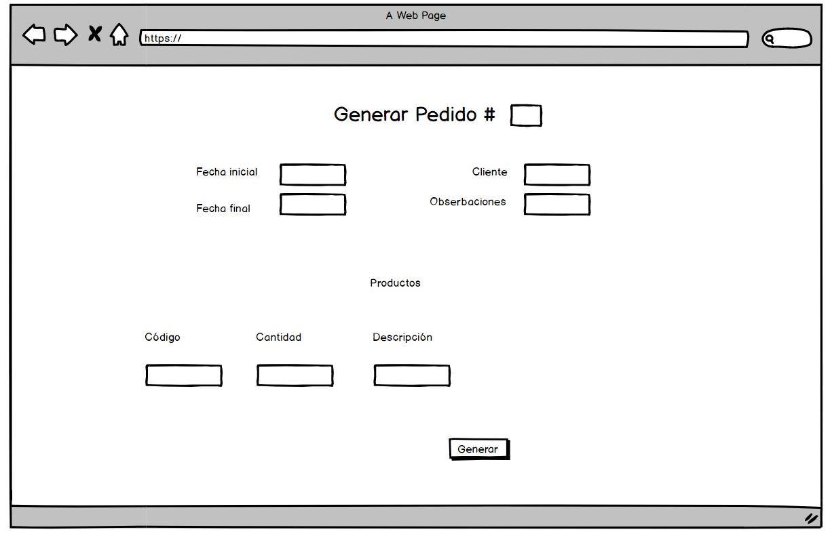
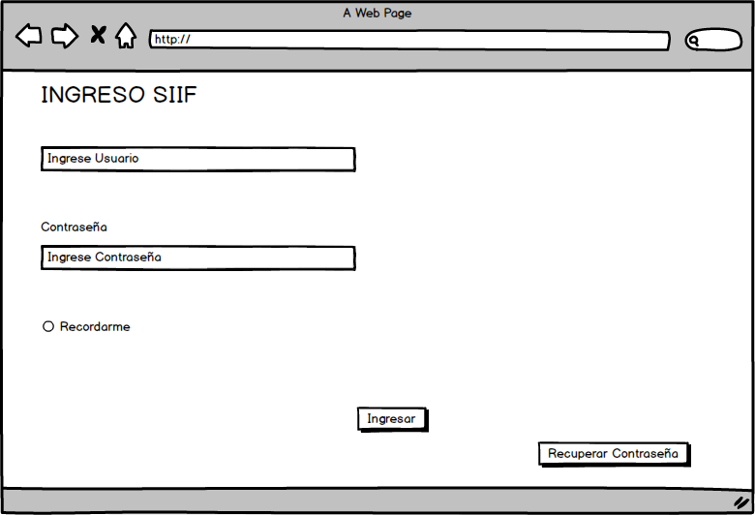
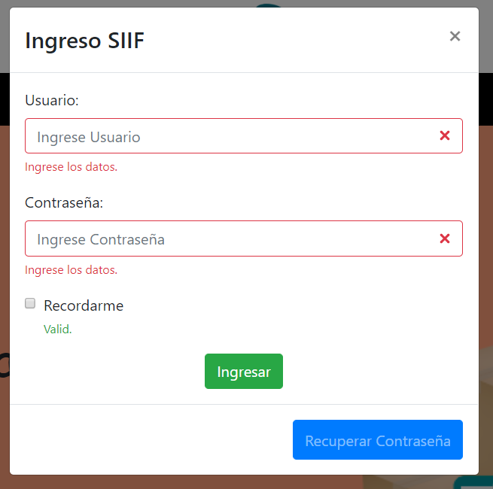
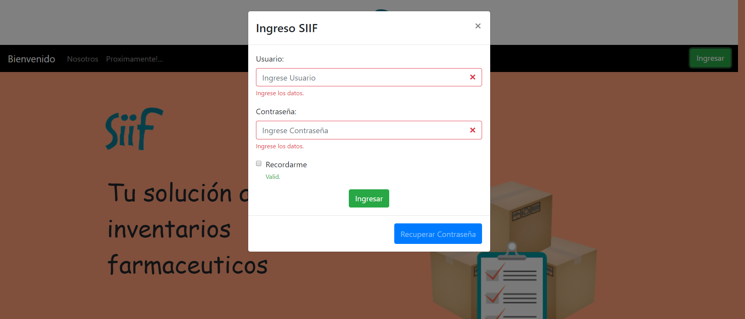
Prototipos
Ventana Listado de Productos
Registrar Productos
Registro usuarios
Registro Usuarios
Logotipo
Mockups y los prototipos
Notes:
En titulo, debe fijar el nombre del entregable, por ejemplo: Prototipos, tenga en cuenta de reemplazar los textos guía (Inserte acá…, hipervínculo…., logotipo… por el contenido correspondiente).

Slide 11
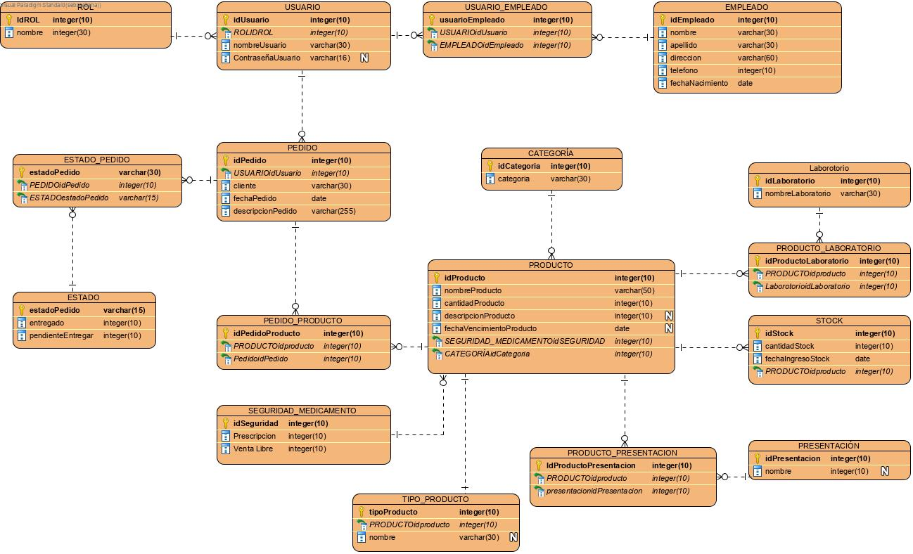
Modelo Relacional
Modelo relacional y el diccionario de datos
Logotipo
Notes:
En titulo, debe fijar el nombre del entregable, por ejemplo: Modelo Relacional, tenga en cuenta de reemplazar los textos guía (Inserte acá…, hipervínculo…., logotipo… por el contenido correspondiente).

Slide 12
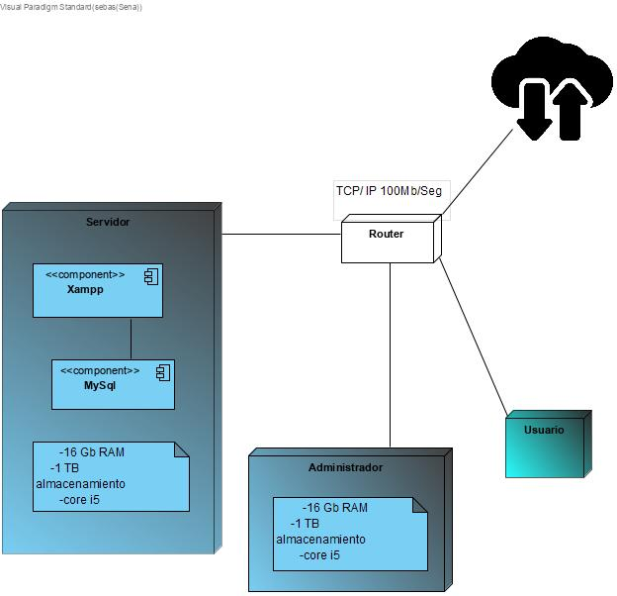
Diagrama de distribución
Logotipo
Diagrama de distribución
Notes:
En titulo, debe fijar el nombre del entregable, por ejemplo: Diagrama de distribución, tenga en cuenta de reemplazar los textos guía (Inserte acá…, hipervínculo…., logotipo… por el contenido correspondiente).

Slide 13
Notes:
Utilice esta diapositiva al final de su presentación
Esta diapositiva no debe modificarse

